Slide 1
Bouwen vanaf de fundering
H. Couwenberg & L. van der Burgt

Slide 2
Wat gaan we behandelen
Oriënteren
Werk voorbereiden
Gereedschap en materiaal
Fundering maken
Profiel en kozijnen stellen

Slide 3
Oriënteren

Slide 4
Wat leer je in deze module
Je leert hoe je moet stellen voor het metselwerk;
Je leert hoe een muur is opgebouwd;
Je leert wat een fundering is;
Je leert over steigerbouw;
En je leert verdere zaken rondom het metselwerk:

Slide 5
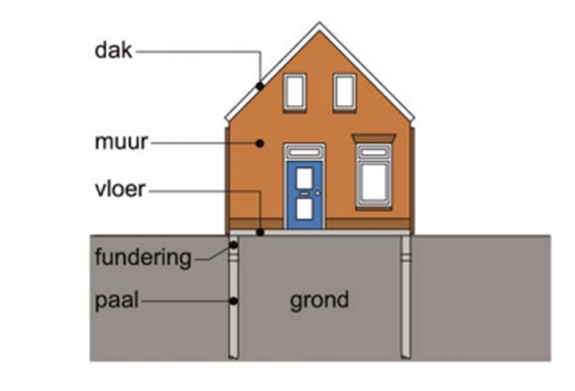
Opbouw van een woning
Heipalen/boorpalen
Fundering
Betonvloer
Muren
Dak

Slide 6
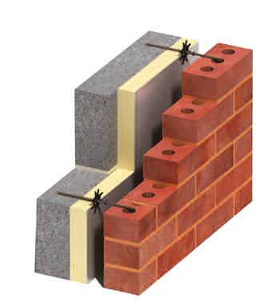
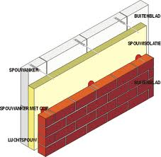
Spouwmuur

Slide 7
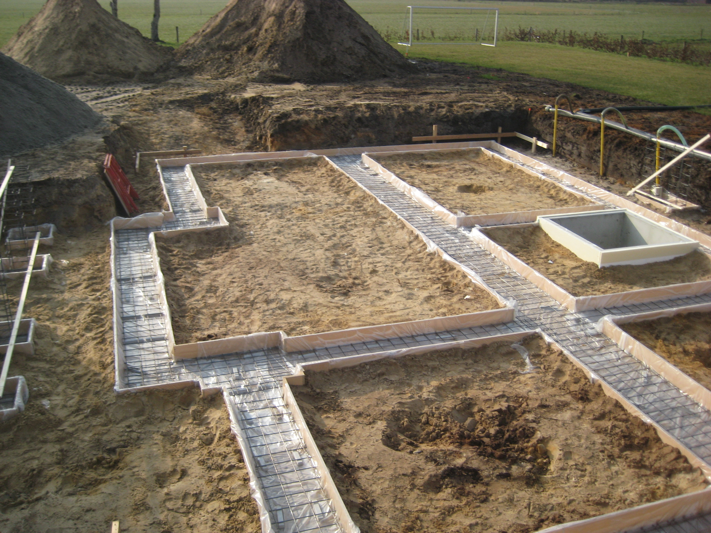
Fundering maken
Heipalen/boorpalen
Bekisting
Wapening
Beton storten

Slide 8
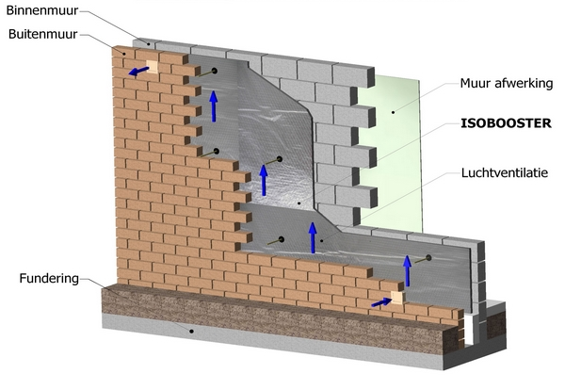
Isolatie aanbrengen
Warmte/kou en geluid
Verschillende soorten
Tegen binnenspouwblad
Spouwankers

Slide 9
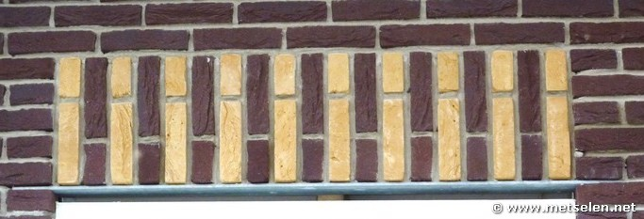
Metselen
Verschillende verbanden/patronen
Maatvoering stenen
Latei aanbrengen
Rollagen

Slide 10
Voegen of pointeren
Verschillende soorten voegen
Voegspijkers
Doorstrijkmortel/pointeren
Nette afwerking

Slide 11
Werk voorbereiden

Slide 12
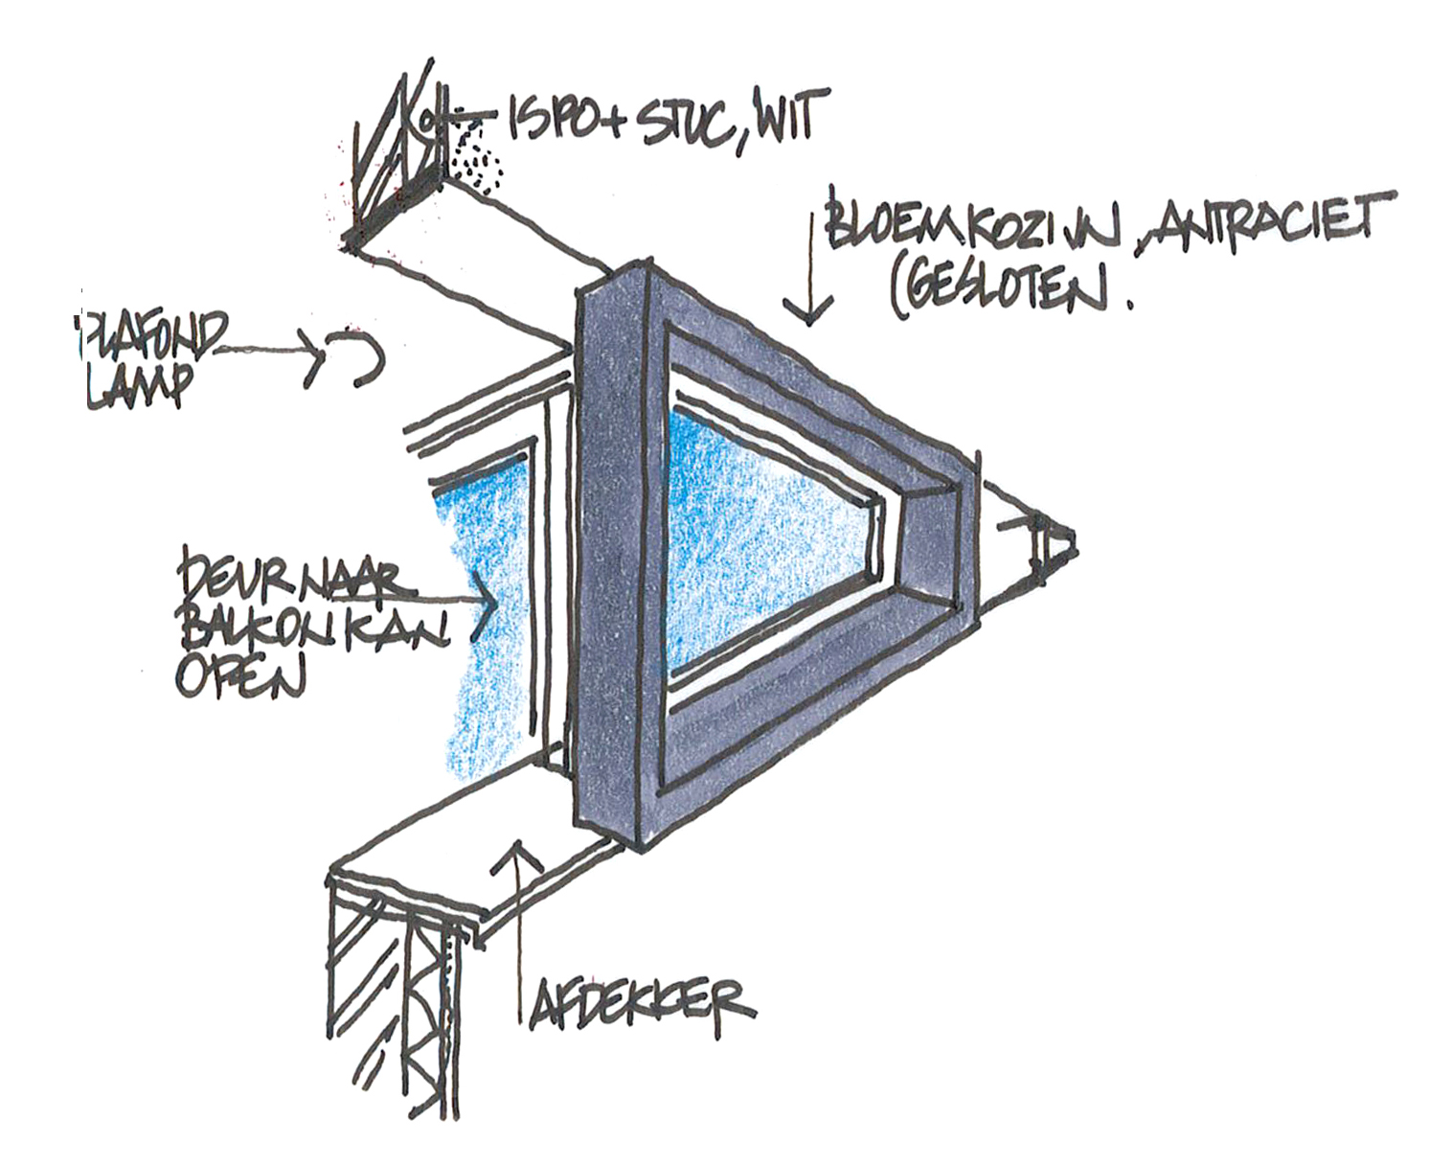
Schetsen
Waarvoor gebruik je op de bouw het schetsen?
Op de bouw gebruik je het schetsen om je collega even snel iets duidelijk te maken.
Wat is isometrisch schetsen?

Slide 13
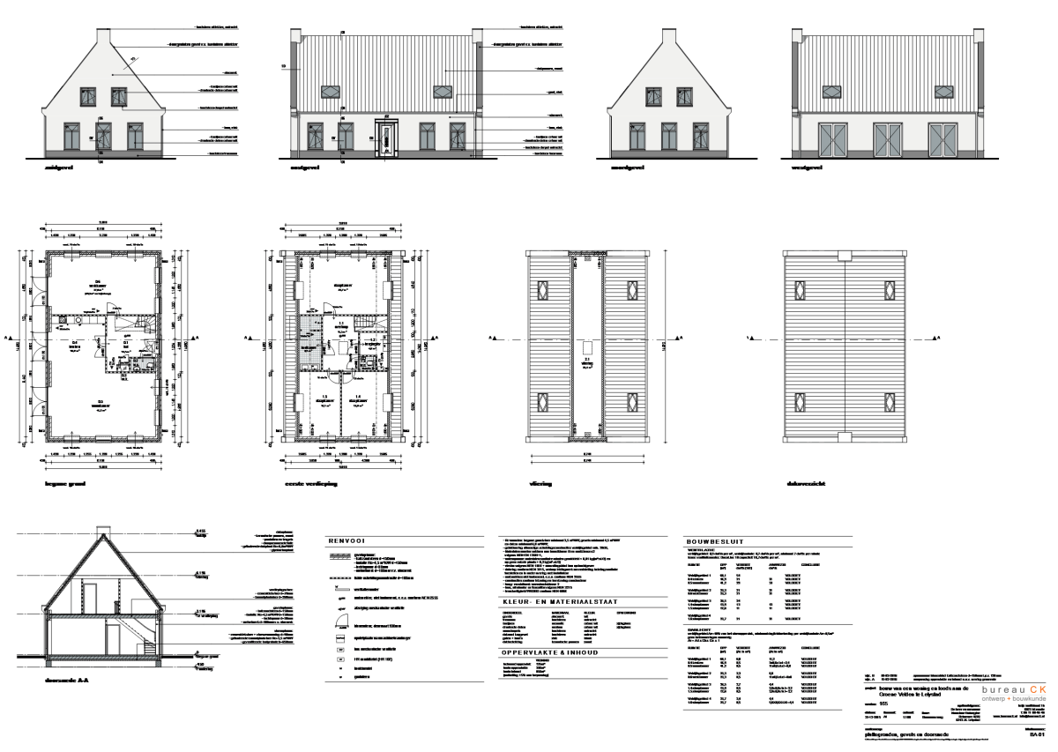
Bouwtekening
Waarvoor gebruik je de bouwtekening?
De bouwtekening gebruik je voor het uitzetten en maatvoering van de bouw. En om de juiste hoeveelheid materiaal te bestellen.

Slide 14
Bouwtekening
Bouwtekening wordt ook wel bouwvoorbereidingstekening genoemd
Op de tekening zie je:
Aanzichten
Details
Doorsnedes
Plattegronden
Schaal
Renvooi
Maten
Situatietekening

Slide 15
Werkplan maken
Waarvoor zal je een werkplan maken?
Door een werkplan weet je wat je nodig hebt voor het maken van de bouw. Wanneer heb je het nodig en hoeveel materiaal is er nodig.

Slide 16
Werkplan uitwerken
Materiaalstaat maken
Planning maken, wat doe ik wanneer
Prijs bepalen, offerte en begroting

Slide 17
Gereedschap en materiaal

Slide 18
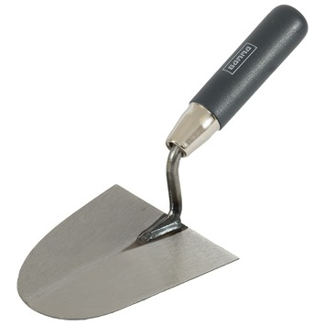
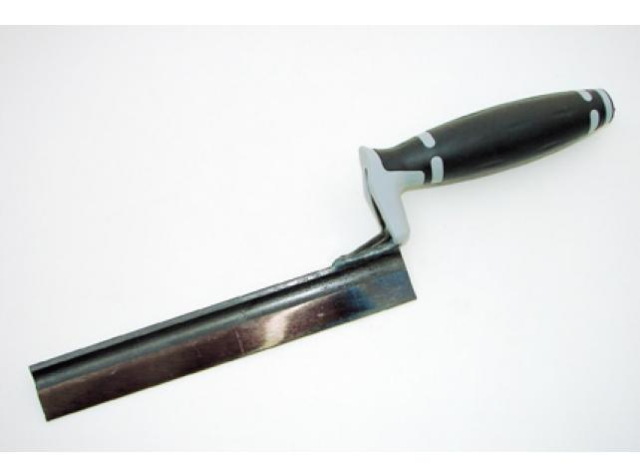
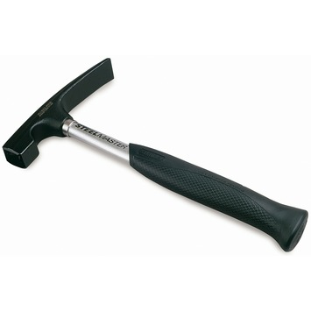
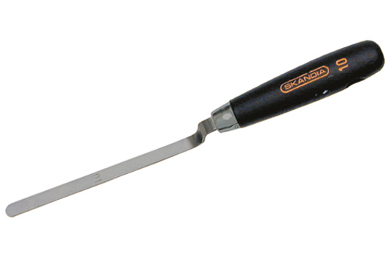
Metselgereedschap
Metseltroffel
Sabel
Kaphamer
Voegspijker

Slide 19
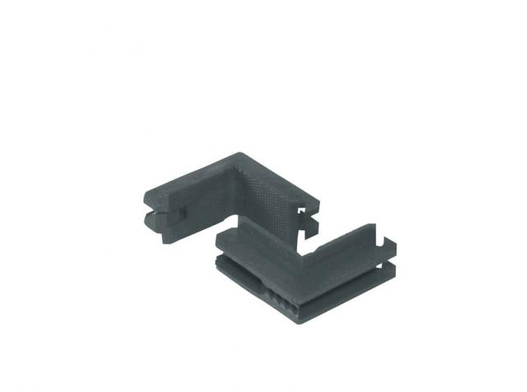
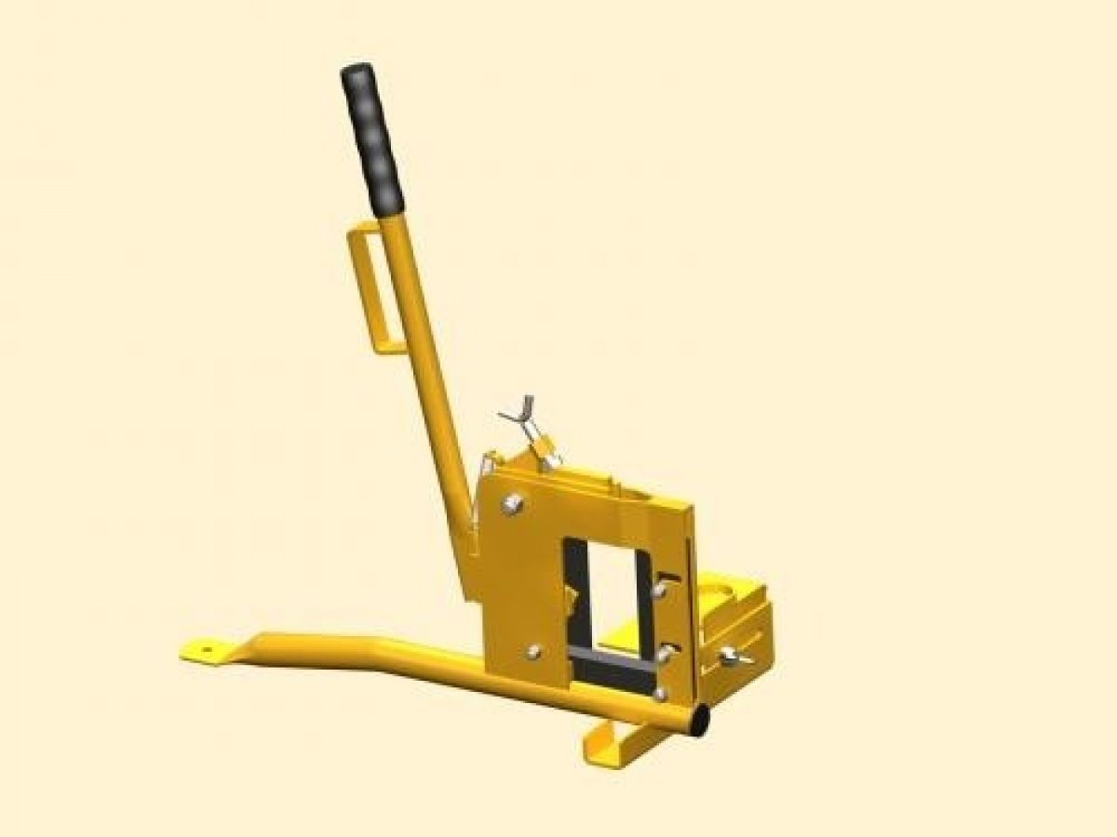
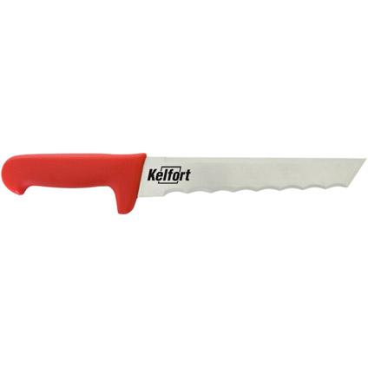
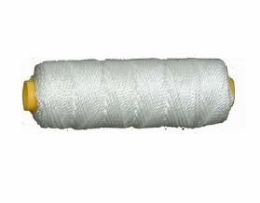
Metselgereedschap
Metseldraad
Metselklosjes
Klezoorboy
Isolatiemes

Slide 20
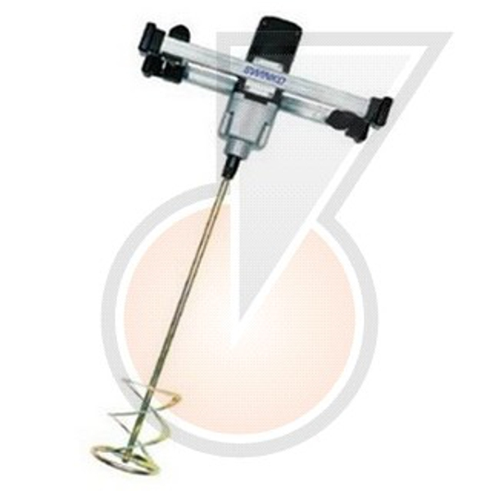
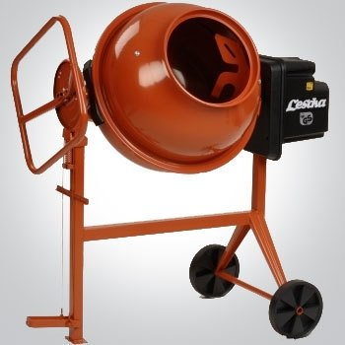
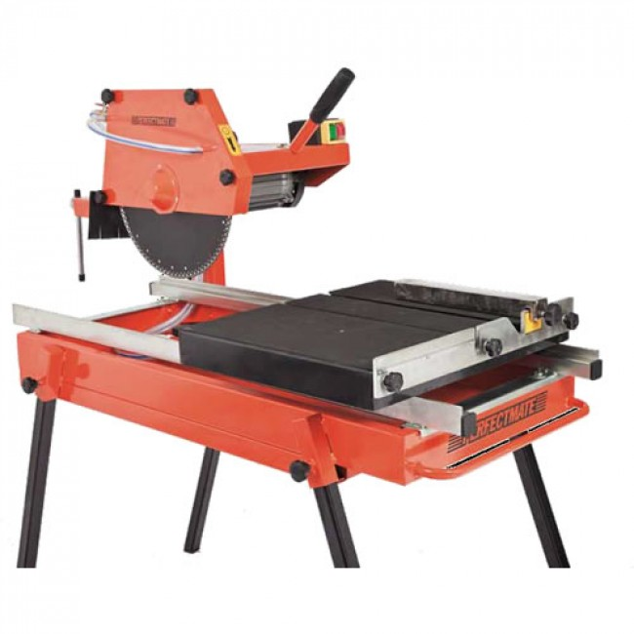
Elektrisch gereedschap
Mixer
Betonmolen
Steenzaagmachine

Slide 21
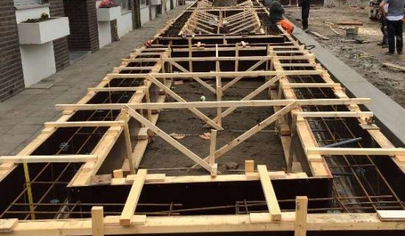
Bekisting
Houten bekisting
Verloren bekisting (ps bekisting)
Systeembekistingen

Slide 22
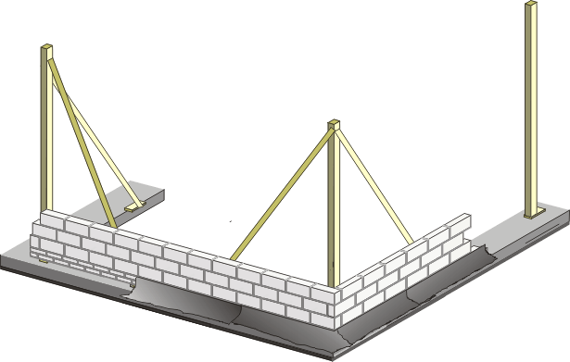
Profielen stellen

Slide 23
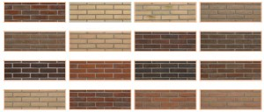
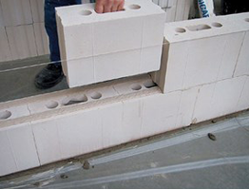
Verschillende soorten stenen

Slide 24
Waterkering
DPC-folie
Lood
EPDM
Lateislabbe

Slide 25
Fundering maken

Slide 26
Fundering op staal

Slide 27
Doorsnede strokenfundering

Slide 28
Aanlegbreedte

Slide 29
Fundering op palen

Slide 30
ringbalkbekisting

Slide 31
EKObekisting

Slide 32
PS-bekisting

Slide 33
Profielen en kozijnen stellen

Slide 34
Profielen stellen
Wat zijn profielen?
Waar zijn de profielen voor?

Slide 35
Plek bepalen
Hoe kan ik de plek van de profielen bepalen?
Aan de hand van draden te trekken op de afgetekende punten op het bouwraam.

Slide 36
Plek bepalen
Welke stappen volg ik om de plek te bepalen.
Maatvoering bouwraam aftekenen
Draden spannen
Plek naar beneden heen loden
Controleren

Slide 37
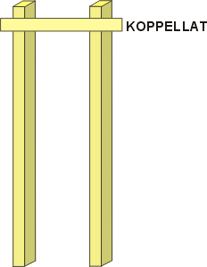
Begrippen
Hoe heten de onderdelen bij profielen stellen?

Slide 38
Profielen stellen
Profielen stellen doe je altijd samen, een steller en een helper.
Andere termen zijn:
Halen
Brengen
Zetten
Maken (vast)

Slide 39
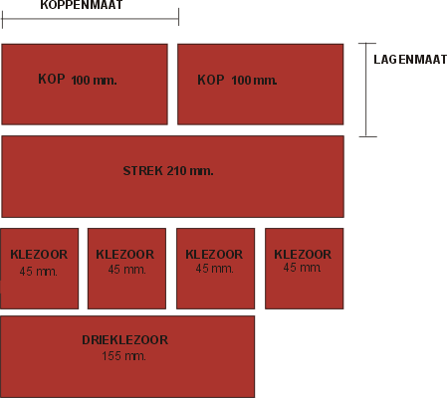
Bakstenen
Voor het stellen is de maat van de baksteen belangrijk.

Slide 40
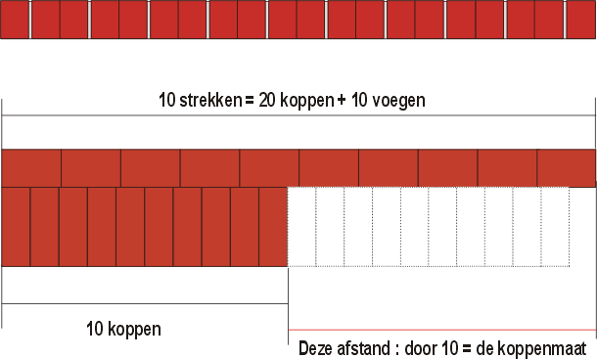
koppenmaat

Slide 41
koppenmaat

Slide 42
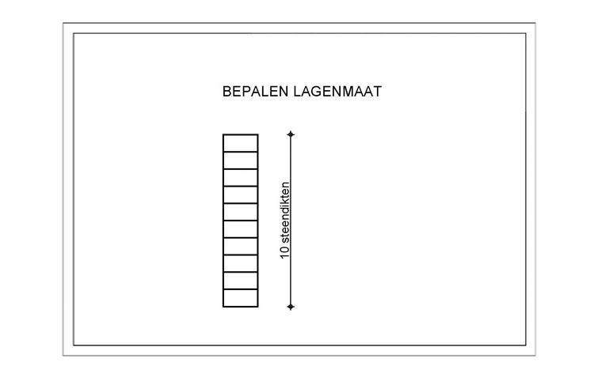
Lagenmaat
Neem 10 stenen + 10 voegen.
Dit tel je bij elkaar op.
En deel je door 10.

Slide 43
Begrippen
Muuropening
Muurdam
Stootvoeg
Lintvoeg
PBM

Slide 44
Kozijnen stellen
Wanneer begin je met het stellen van kozijnen?
Waarvoor dienen de kozijnen?

Slide 45
Het kozijn
Van welke materialen worden kozijnen gemaakt?
Hout
Kunststof
Staal
Aluminium
A: dorpe[s
B: stijlen

Slide 46
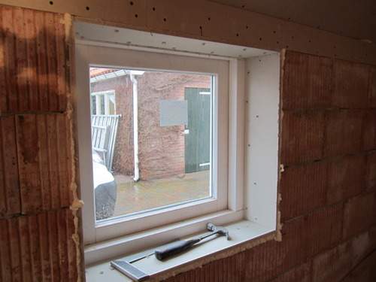
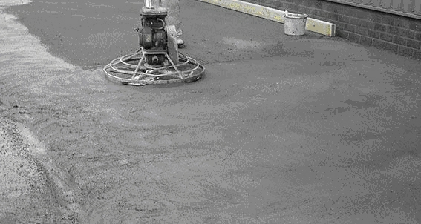
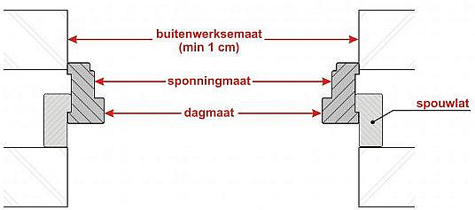
begrippen
Negge
Kantelaaf
Meterpeil
Spouwlat

Slide 47
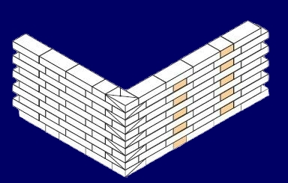
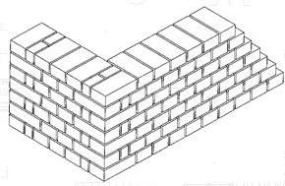
Muursoorten
Spouwmuur
Steensmuur
Halfsteensmuur

Slide 48
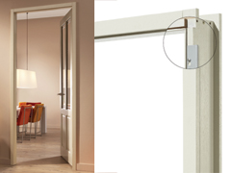
Binnen en buitenkozijnen
Zo zijn er bijvoorbeeld verschillende binnendeurkozijnen van hout of staal.
Inmetselkozijnen
Montagekozijnen

Slide 49
Het stellen van een kozijn
Stelmaat
Hoogtemaat bepalen
Draad spannen op mp
Op hoogte stellen
Te lood stellen
Bevestigen (kozijnanker)
Verwijderen stellatten

